Slide 1
صعود دیواره لجور 96/7/14

Slide 2
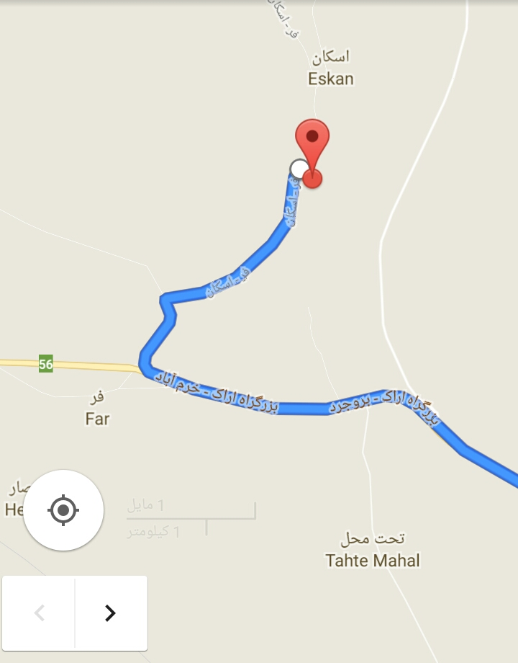
مسیر دسترسی به منطقه:

Slide 3
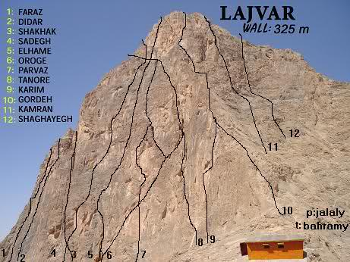

Slide 18
مسیر صعود ما

